Slide 1
Websites:
Verzeichnisse und Seiten; index-Seite

Slide 2

Auf dem Server http://www.xy.de liegt dieser Ordner:
Ordnername:
meineseite
Inhalt: irgendwelche Dateien
Anfrage vom Browser:
http://www.xy.de/meinesite
Browser sucht in diesem Ordner
nach einer Seite namens
index.html, index.htm,
index.php o.ä. um sie anzuzeigen.

Slide 3
Auf dem Server http://www.xy.de liegt dieser Ordner:
Ordnername:
meineseite
Anfrage vom Browser:
http://www.xy.de/meineseite
Wird KEINE Seite namens
index.htm, index.html, index.php
o.ä. gefunden, zeigt der Browser
i.d.R. eine Fehlermeldung an.
Ebenso erhält man eine Fehlermeldung,
wenn ein Verzeichnis nicht gefunden wurde.

Slide 4
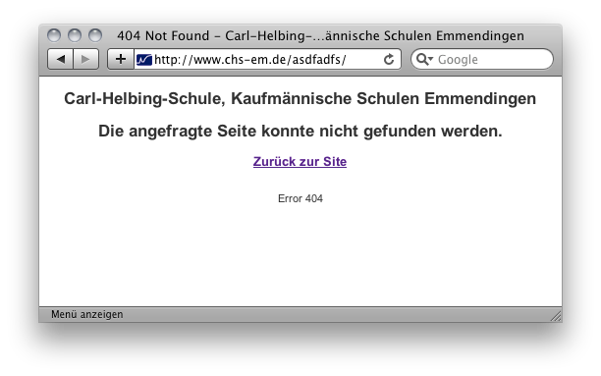
Auf dem Server http://www.xy.de liegt dieser Ordner:
Ordnername:
meineseite
Anfrage vom Browser:
http://www.metz.de/meineseite
Wird KEINE Seite namens
index.htm oder index.html
gefunden, zeigt der Browser
i.d.R. eine Fehlermeldung
an.

Slide 5


Auf dem Server http://www.xy.de liegt dieser Ordner:
Ordnername:
meineseite
Anfrage vom Browser:
http://www.xy.de/meineseite
index.html
bild.gif
Wird eine Seite namens
index.htm oder index.html
gefunden, zeigt der Browser
die HTML-Datei index.html
an:

Slide 6
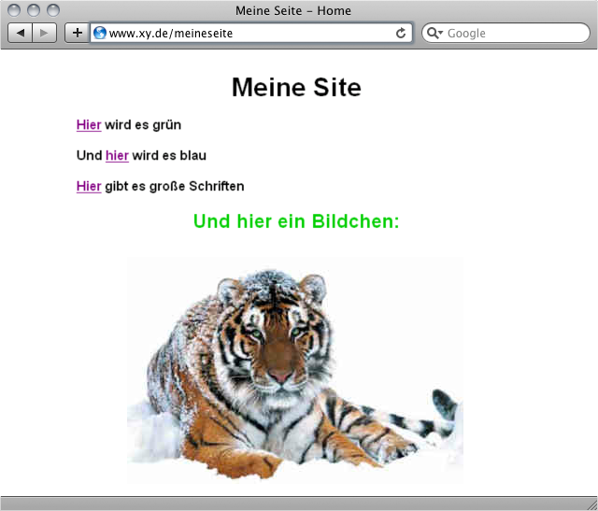
Auf dem Server http://www.xy.de liegt dieser Ordner:
Ordnername:
meineseite
Anfrage vom Browser:
http://home.xy.de/meineseite

Slide 7
Also:
Die Startseite sollte vorerst immer
index.htm, index.html,
index.php o.ä.
heißen!

